Slide 1
스마트팩토리 디지털트윈 개발
23.02.07 ㈜아인스에스엔씨

Slide 2
1. 활동 계획
1
활동 계획
주제 | 내용
유니티 | 유니티 소개 및 설치
 | 유니티 인터페이스
데이터 | CSV 파일
 | 데이터 저장
 | 인스턴스
배치 | Grid,Tile 배치
 | 프리팹
카메라 | 카메라 모드
 | 마우스 동작
 | 이동,회전,줌인
UI | 레이아웃
 | 버튼
시뮬레이션 | Time
목표
기능
CSV 파일을 읽고 오브젝트 자동 배치
오브젝트의 상태가 시간에 따라 변화하는 시뮬레이션
학습
유니티와 C# 언어의 연결
시뮬레이션 동작까지의 데이터 활용

Slide 3
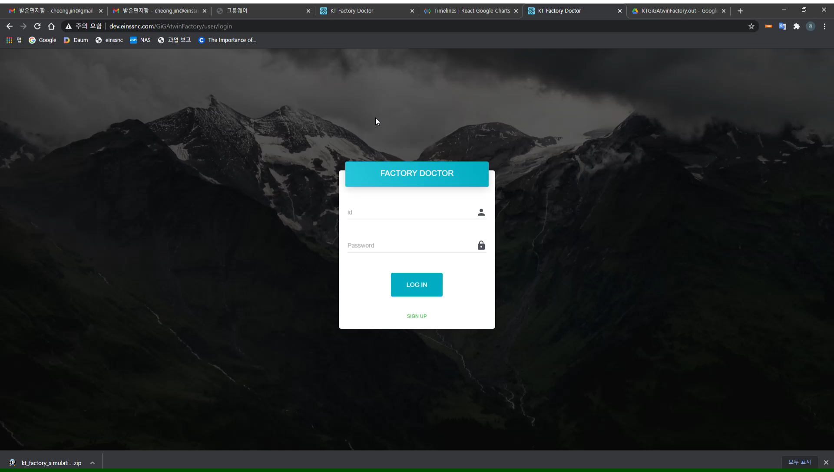
2. 프로젝트
1
KT 공정

Slide 4
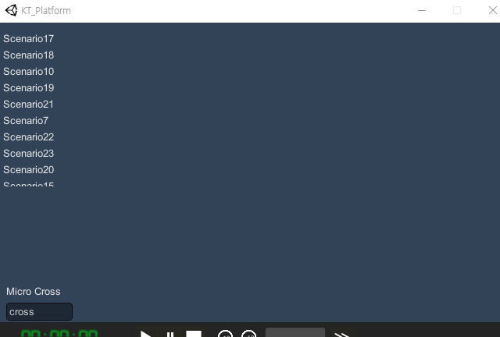
2. 프로젝트
2
KT 트래픽

Slide 5
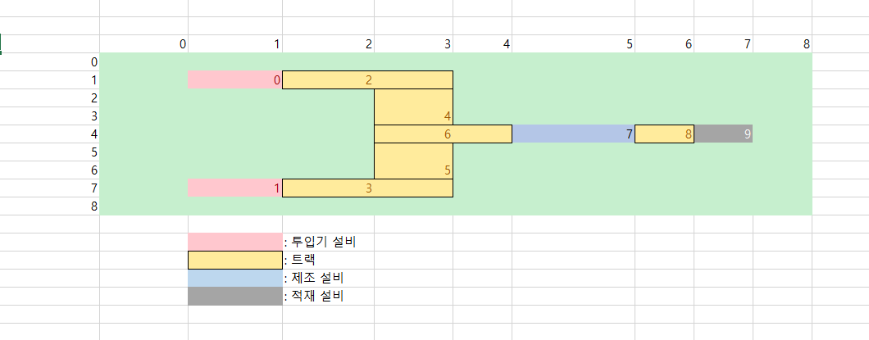
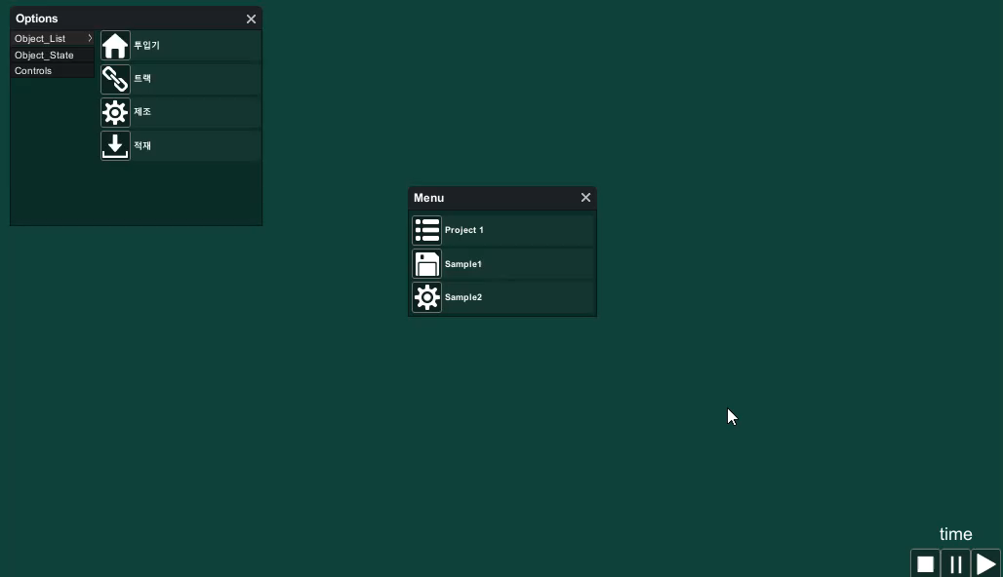
2. 프로젝트
3
최종 목표

Slide 6
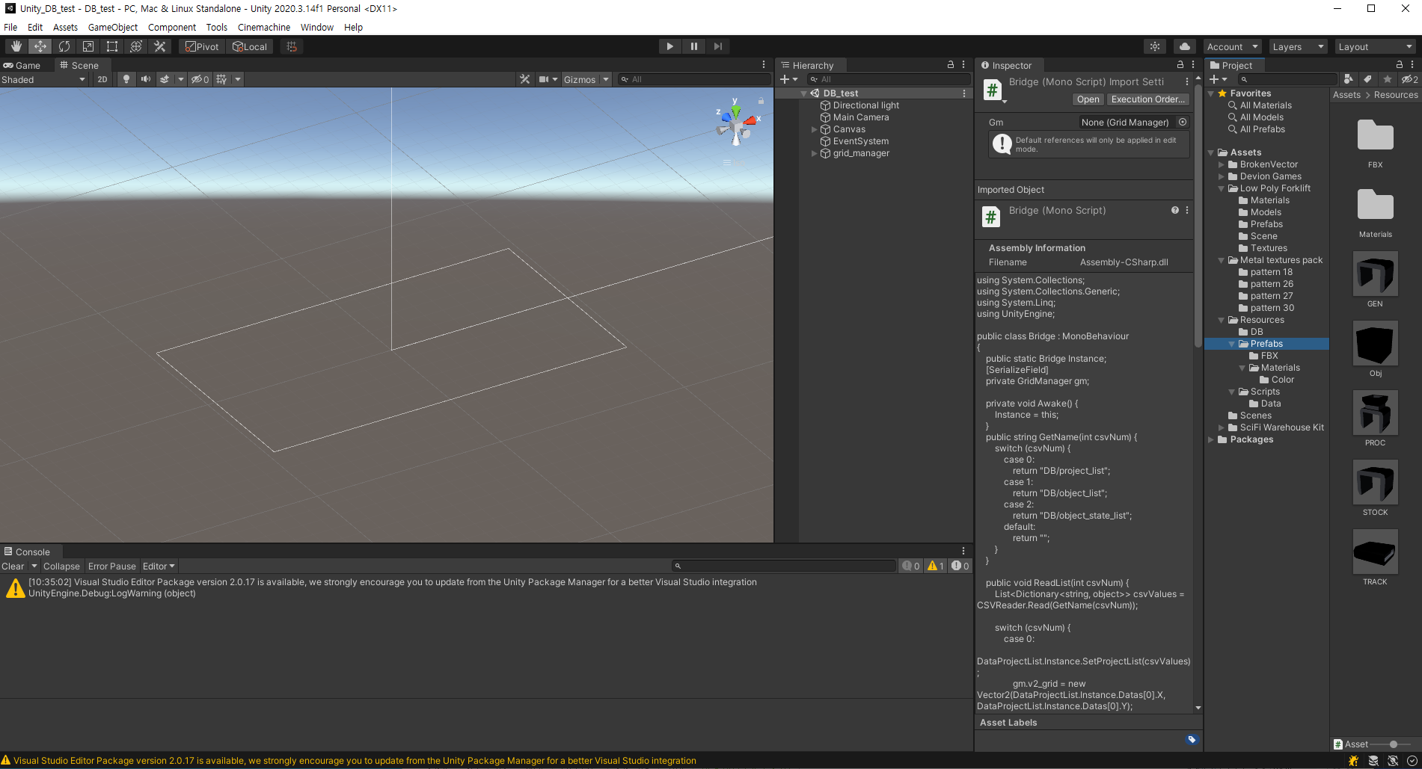
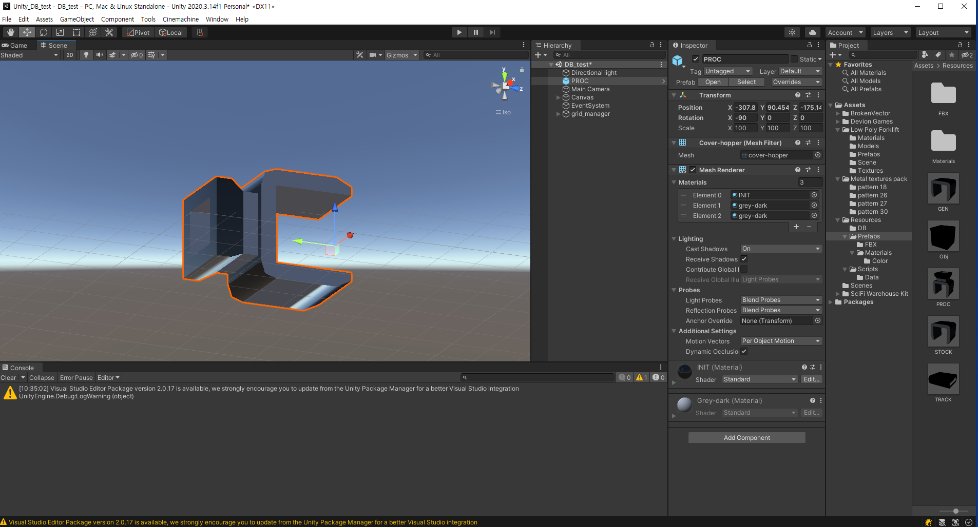
3. 유니티
1
장점
시각화를 통해 바로바로 확인
코딩으로 짜는 복잡한 방식도 있겠지만 기본적으로 마우스 드래그 드랍 형식
기본으로 제공되는 기능들이 많음(복잡한 물리계산, 시간..)

Slide 7
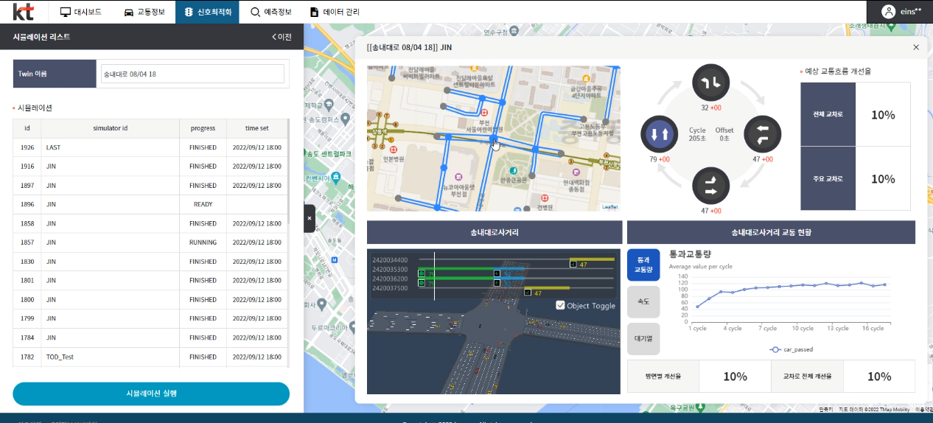
3. 유니티
1
장점
멀티플랫폼 지원
결과물의 빌드 방식만 변경하면 웹, 앱, 윈도우 어떤 곳에서도 작동 가능
무료로 사용가능

Slide 8
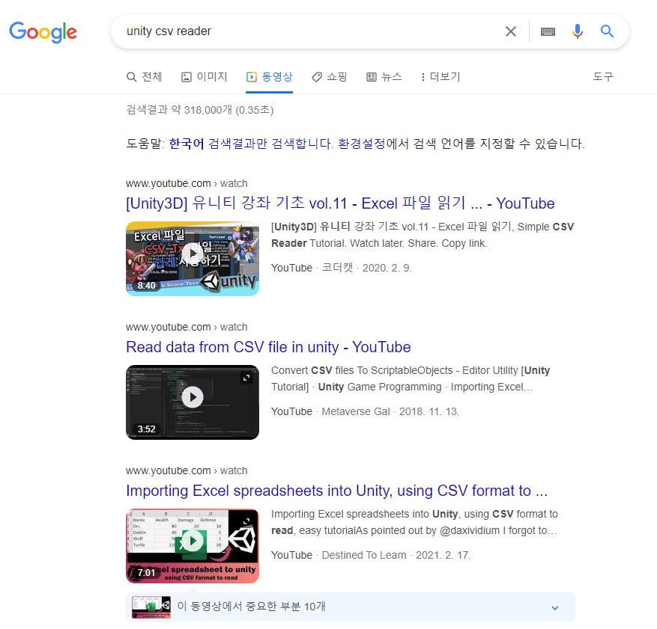
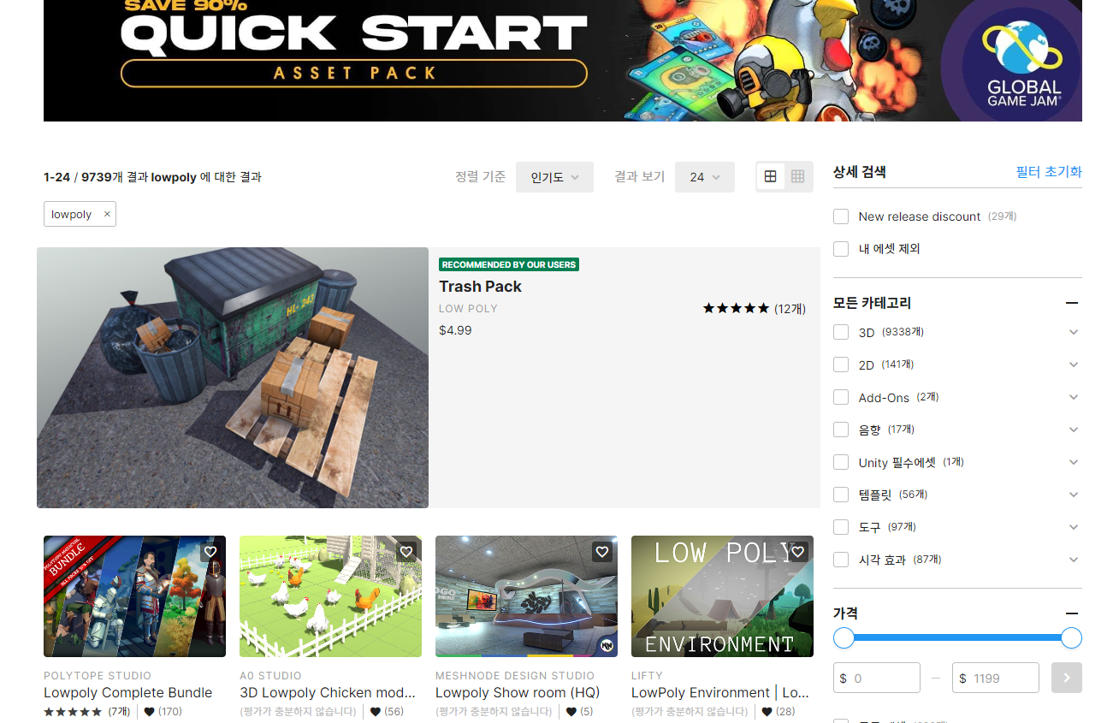
3. 유니티
1
장점
에셋 스토어와 많은 사용자수
필요한 재료가 되는 에셋을 쉽게 적용 및 수정 가능한 에셋 스토어
가장 중요한 부분은 검색하면 다 나올 정도로 유저층이 넓음

Slide 9
3. 유니티
2
VS 언리얼
스크립트 언어
유니티는 C++인 언리얼과 다르게 C#을 사용함
언어 자체가 쉬운 편에 속하고 객체마다 직접 반응하는 컴포넌트를 붙이기 쉬움
품질
고급작업으로 갈수록 언리얼
작업 속도와 간결함 및 접근성으로는 유니티
사용자?
기본적으로 한국어를 지원하며 전문 도큐먼트가 준비된 언리얼
넓은 유저폭으로 검색이 용이한 유니티
https://unity.com/kr/download

Slide 10
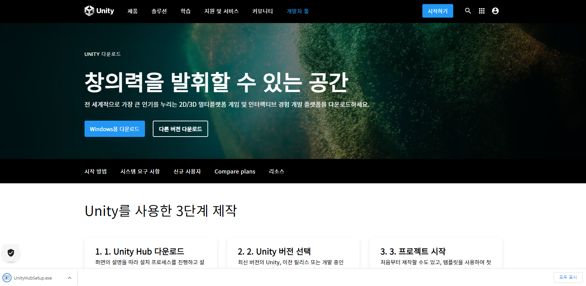
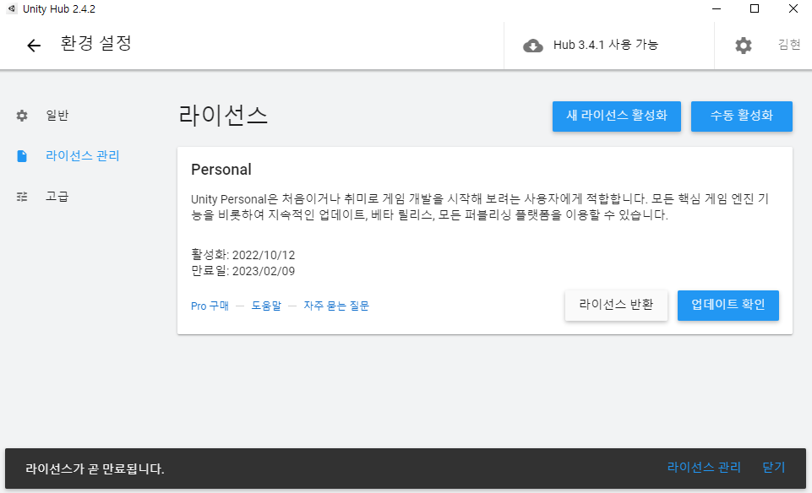
3. 유니티
3
유니티 설치
https://unity.com/kr/download
유니티 다운로드 검색

Slide 11
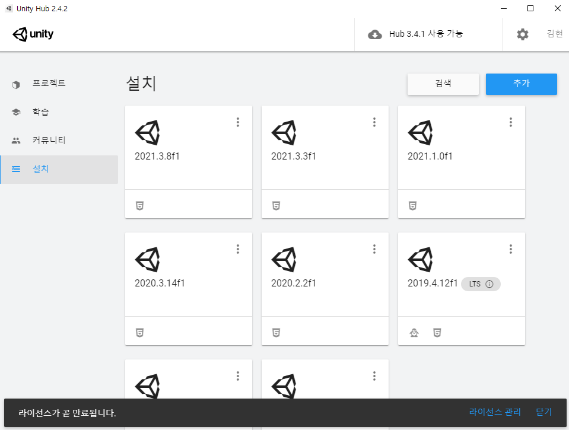
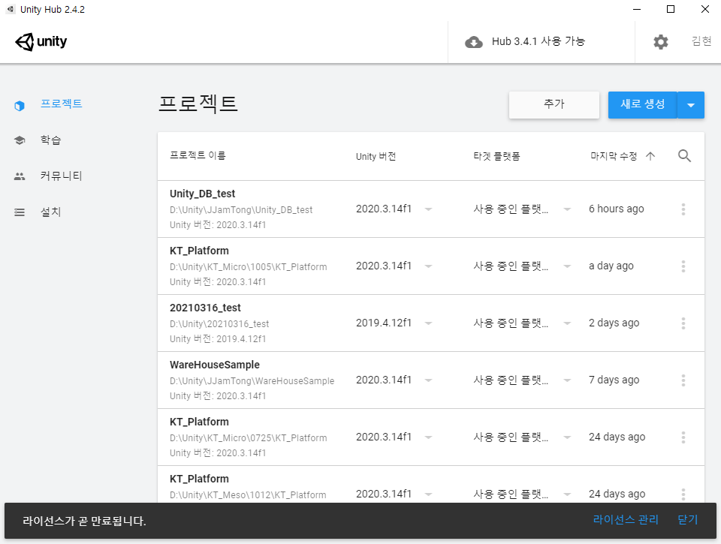
3. 유니티
3
유니티 설치

Slide 12
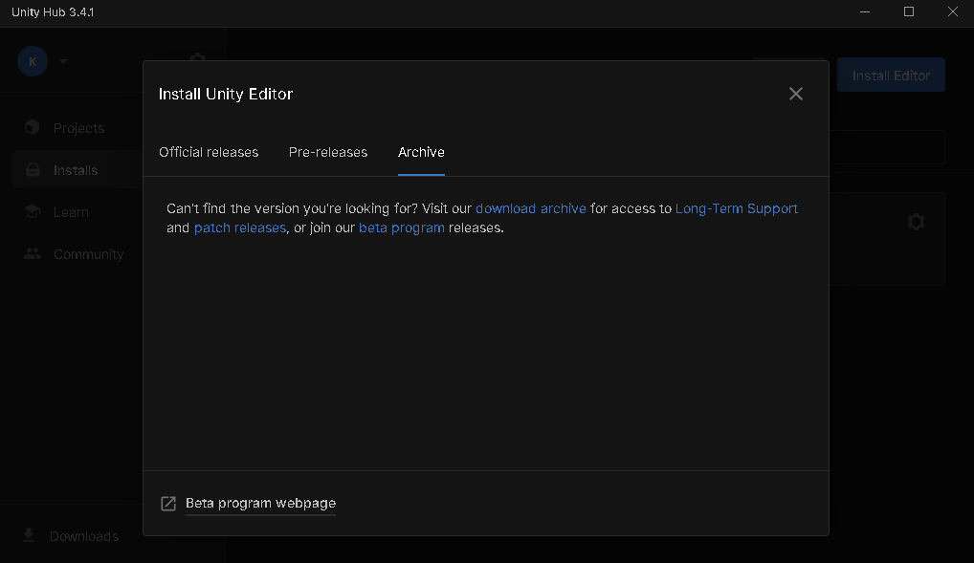
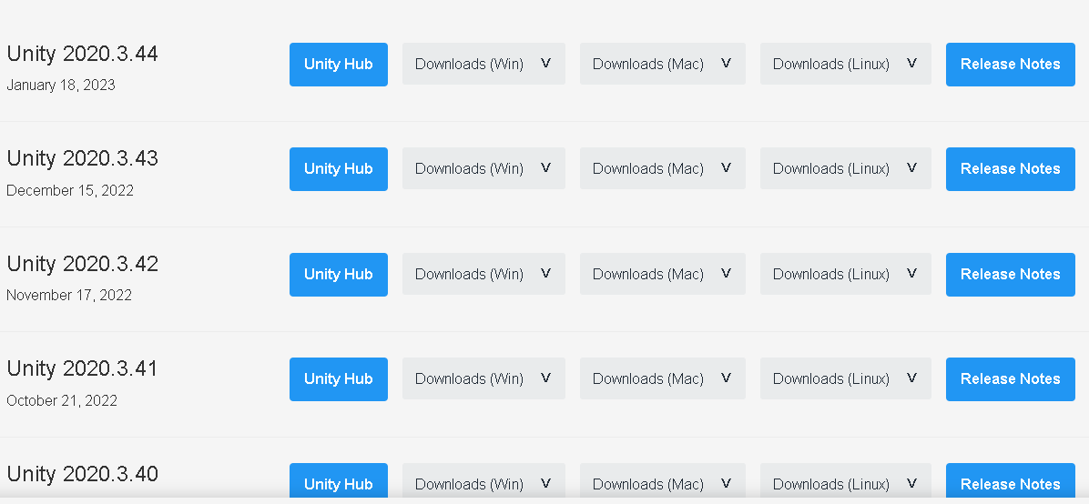
3. 유니티
3
유니티 설치

Slide 13
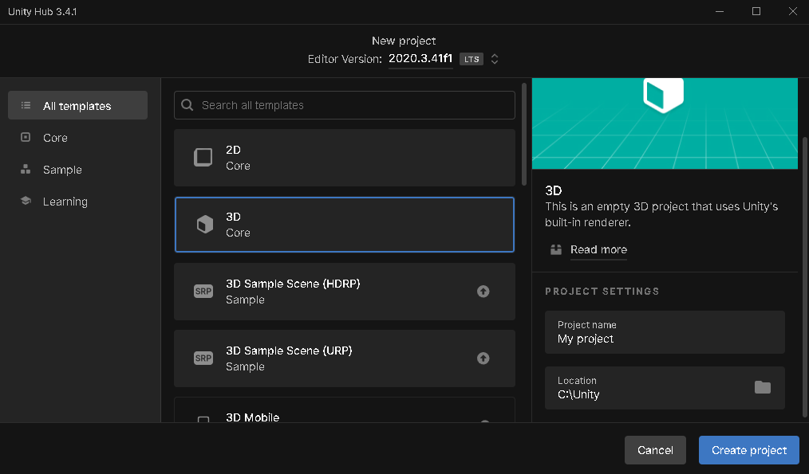
3. 유니티
4
유니티 시작

Slide 14
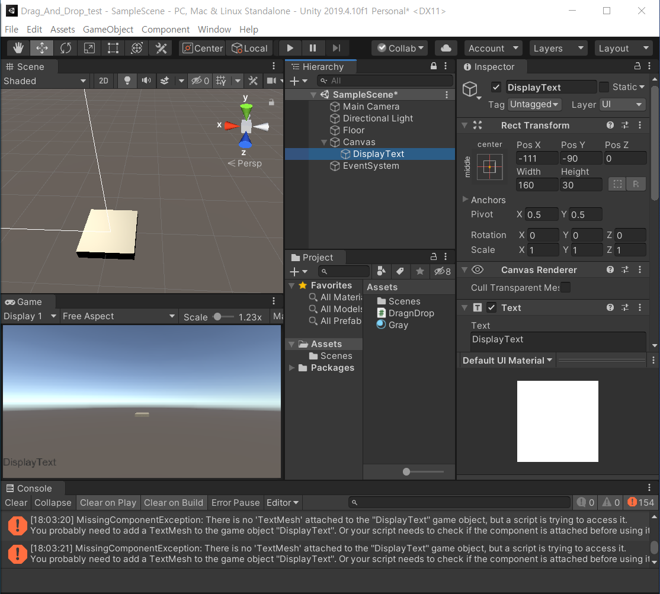
3. 유니티
5
인터페이스
에디터 구성
File : 빌드, 실행파일 생성
Edit : 프로젝트 세팅 관련 인터페이스
Assets : 유니티 내부의 파일
GameObject : 유니티 상에서의 오브젝트
Component : 게임오브젝트에 부착되는 속성
화면 구성
Scene : 게임오브젝트를 그래픽으로 표현하는 편집 공간
Game : 카메라가 비추는 공간
Inspector : 게임오브젝트의 세부 정보
Hierarchy : 게임오브젝트의 계층 관계 및 배치
Project : 리소스 파일을 관리

Slide 15
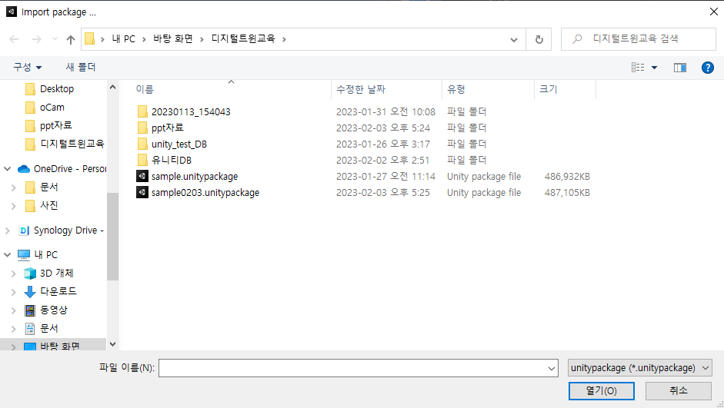
3. 유니티
6
프로젝트 임포트
https://drive.google.com/file/d/1dfnMuIzg3KiyYCycwLWLDoP8wwompNtx/view?usp=sharing

Slide 16
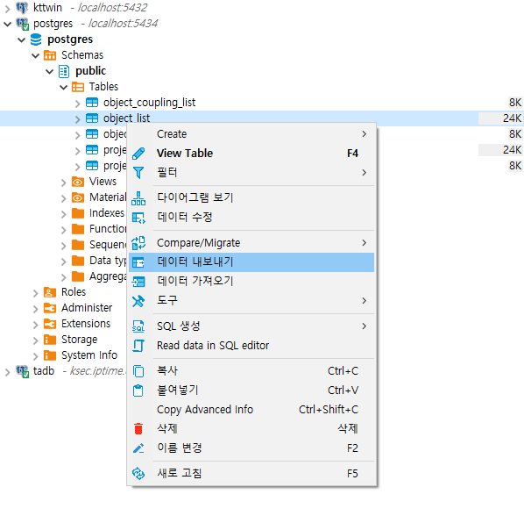
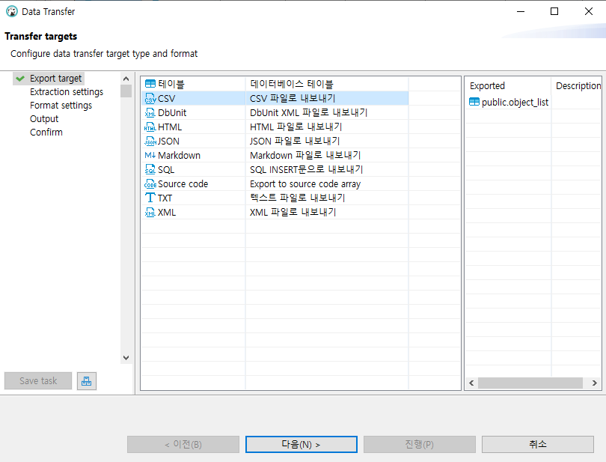
4. 실습
1
DB 내보내기

Slide 17
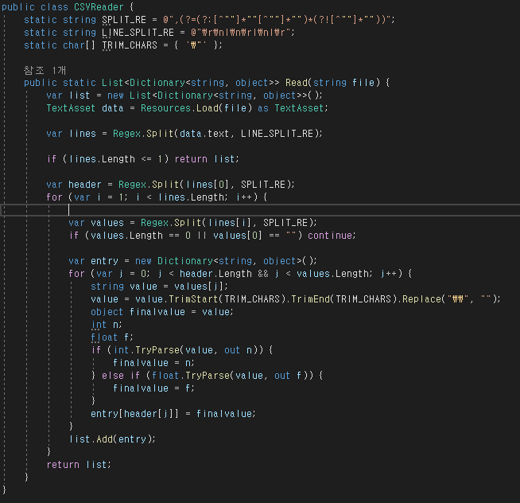
4. 실습
2
CSV Reader
https://github.com/tikonen/blog/blob/master/csvreader/CSVReader.cs

Slide 18
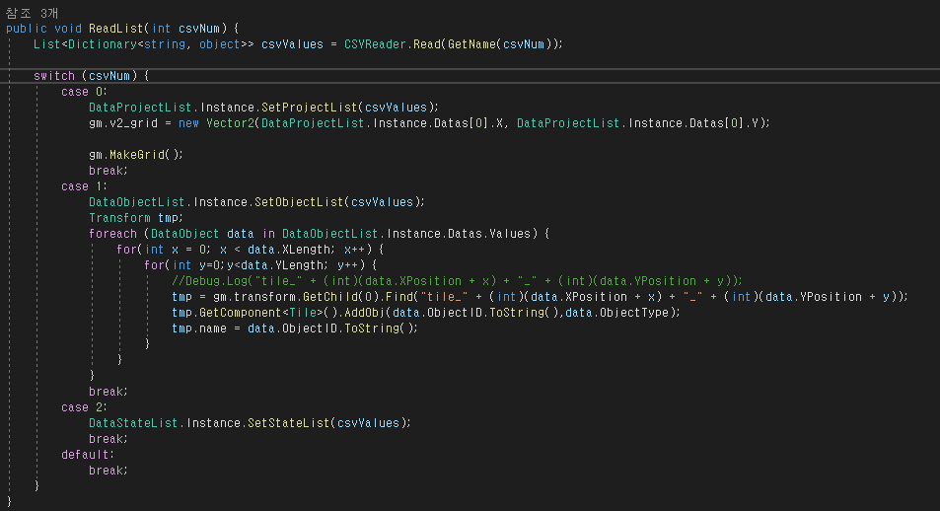
4. 실습
3
Bridge

Slide 19
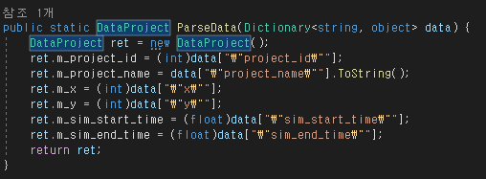
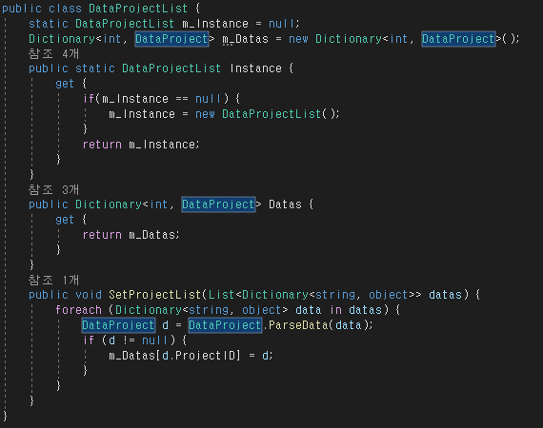
4. 실습
4
Data

Slide 20
4. 실습
4
Data
싱글톤 패턴?
게임 시스템에서의 전역변수
인스턴스화 해두면 사용하기 편함
너무 많이 사용하면 의존성이 깊어지고 지저분해짐

Slide 21
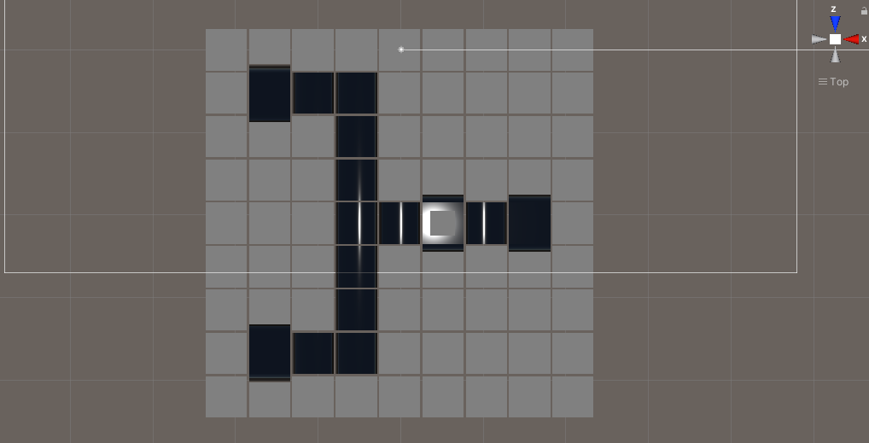
4. 실습
5
Grid

Slide 22
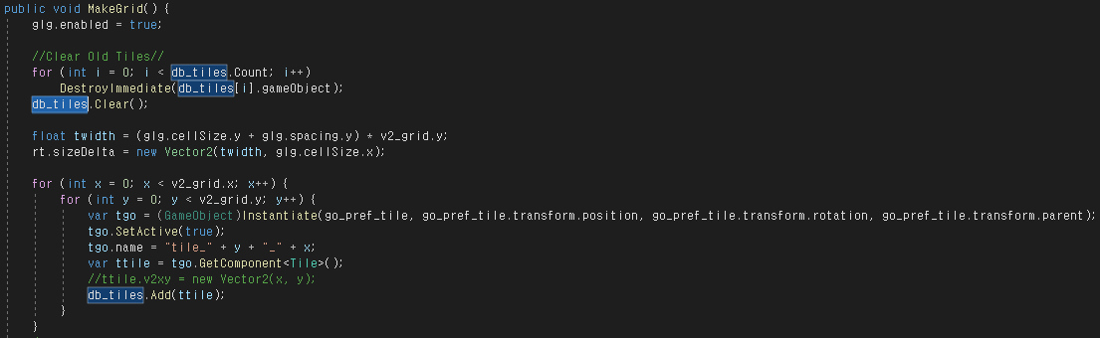
4. 실습
5
Grid

Slide 23
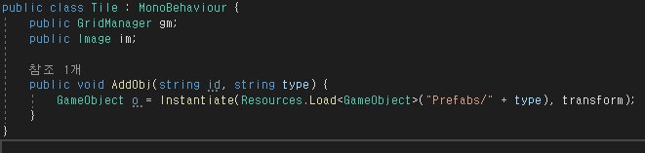
4. 실습
5
Grid

Slide 24
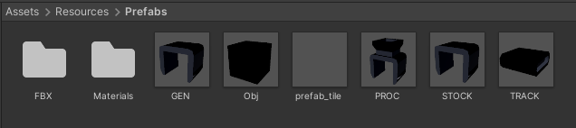
4. 실습
5
Grid
Instantiate?
게임이 동작하는 도중 게임 오브젝트를 생성해야 할 때 사용
프로젝트에서 에셋을 복사해서 가져오기도 하지만 프리팹으로 보통 사용
Prefab?
게임을 편집하는 도중 생성한 게임 오브젝트
만들어둔 템플릿(프리팹)으로 편하게 생성 및 변경이 용이

Slide 25
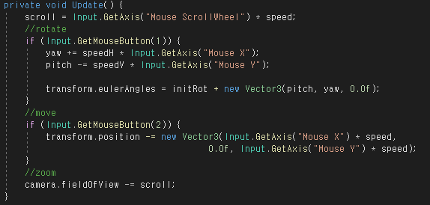
4. 실습
6
Camera
Rotate? Move? Zoom?
GetAxis
eulerAngles

Slide 26
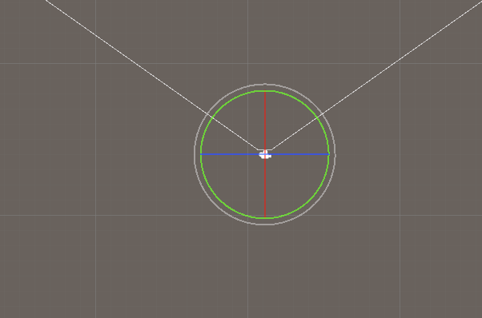
4. 실습
6
Camera
Pitch(x) : 빨간색 원
Yaw(y) : 초록색 원
Roll(z) : 파랑색 원
직접 돌려본다면 Rotation에서 x값의 증가는 고개를 끄덕이는 모습
직접 돌려본다면 Rotation에서 y값의 증가는 고개를 흔드는 모습
카메라의 회전동작은 x,y만으로 표현이 가능하며 그 값의 증가 감소는 마우스의 좌표 움직임을 사용한다

Slide 27
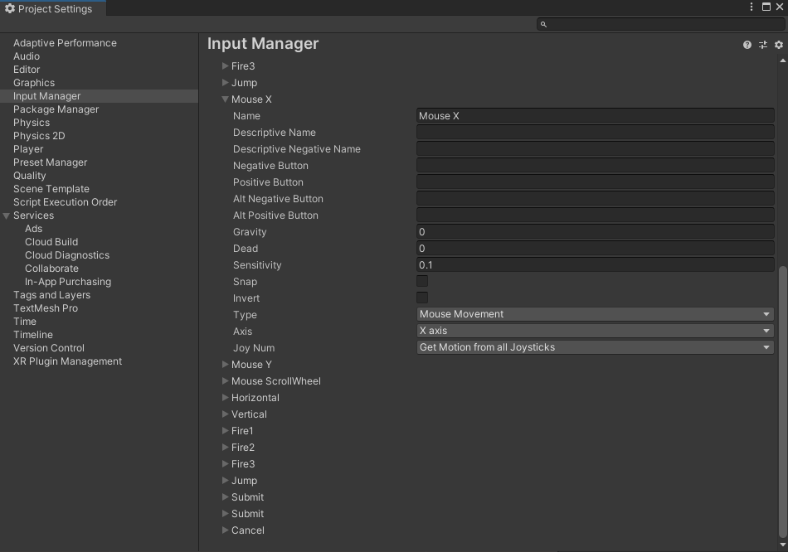
4. 실습
6
Camera
Input Manager
Edit > Project Settings > Input Manager
게임내 입력을 이미 유니티 내에서 관리중
기본적인 이동이 익숙한 이유
GetAxis
입력이 들어오면 -1~1의 값을 출력
더 빠르게 움직이고 싶다면 스피드 변수 이용

Slide 28
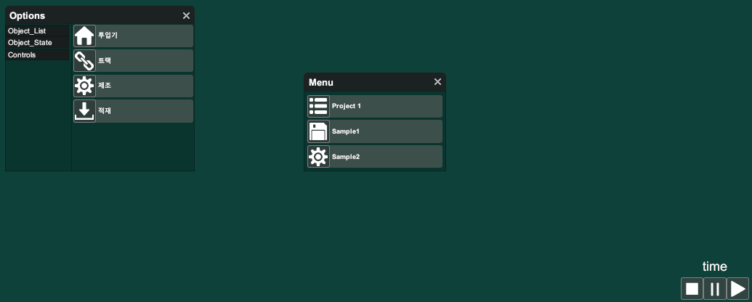
4. 실습
7
UI
UI 배치?
Rect Transform
Layout Group

Slide 29
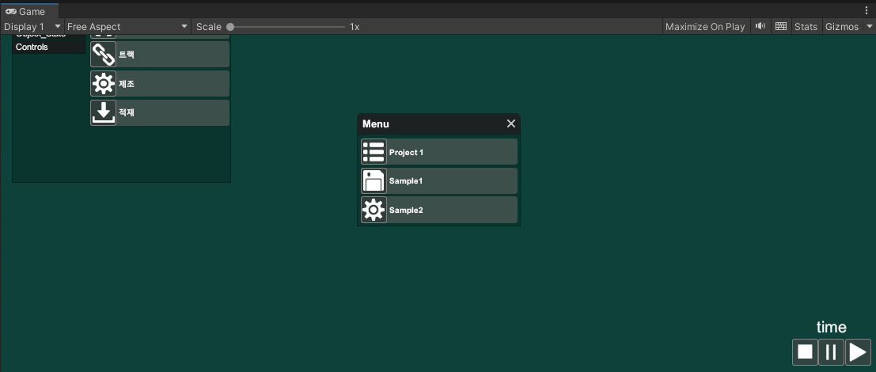
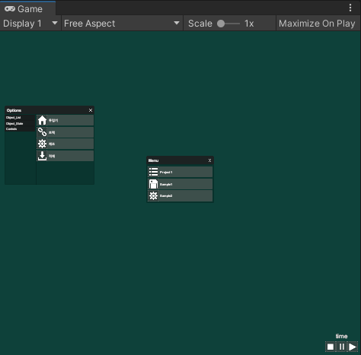
4. 실습
7
UI
Rect Transform
UI는 카메라가 보는 크기에 따라 유동적으로 크기와 위치를 관리해야 함. 즉, 일반적인 Transform을 사용하지 않는다
UI 게임오브젝트를 생성한다면 자동으로 Rect Transform 컴포넌트 부착

Slide 30
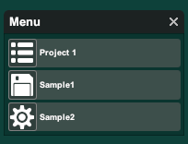

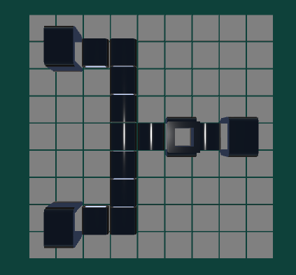
4. 실습
7
UI
Layout Group
자식으로 붙어있는 오브젝트들의 위치를 자동으로 관리
Vertical, Horizontal, Grid 를 지원

Slide 31
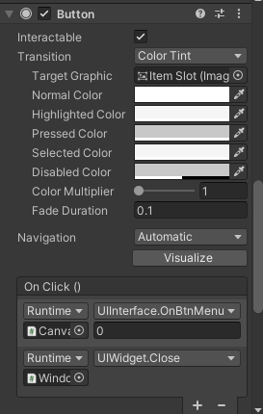
4. 실습
7
UI
Button
Interactable : 활성/비활성화
Transition : 버튼 변화
On Click()
사용하고 싶은 스크립트가 부착된 게임오브젝트를 끌어다 놓음
클릭시 전달하고 싶은 파라미터도 설정 가능
최종적으로 호출되는 시점은 버튼 클릭이 해제되는 시점

Slide 32
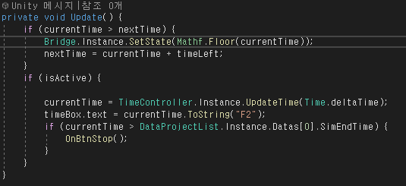
4. 실습
8
Simulation
Update()
매 프레임마다 호출
Time.deltaTime
이전 프레임이 완료되는데까지 걸린 시간

Slide 33
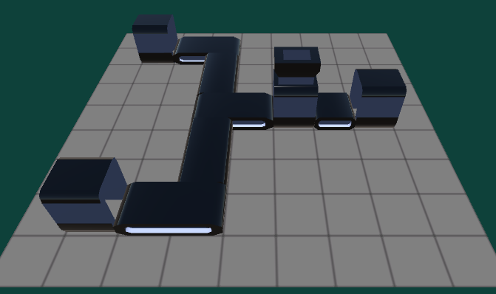
5. 프로젝트 진행
1
회전? 길이?
회전을 넣으면?
오브젝트의 입구나 출구의 방향이 자연스러움
길이가 긴 오브젝트는 오브젝트의 나열로 해결
오브젝트의 크기에 따라 많이 배치해야 하는 상황에서는 모양이 부자연스러움
길이를 넣으면?
오브젝트가 어디로 늘어날지에 대한 기준 설정
오브젝트의 길이를 늘이는 것이므로 오브젝트의 모양이 부자연스러움
회전과 길이 데이터가 같이 들어간다면 x,y 길이의 기준이 애매해짐

Slide 34
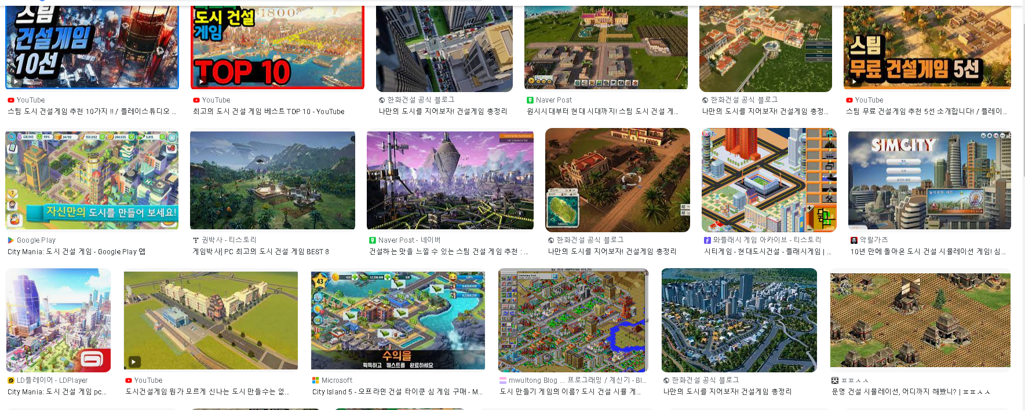
5. 프로젝트 진행
2
오브젝트의 크기를 늘리는 게 맞는가?
심시티, 타이쿤 게임에서 오브젝트의 길이를 늘려서 해결했나?
도로 건설은 바닥 타일의 모양을 바꾸는 식으로 해결
길이를 늘리기보다 더 큰 다른 오브젝트를 생성

Slide 35
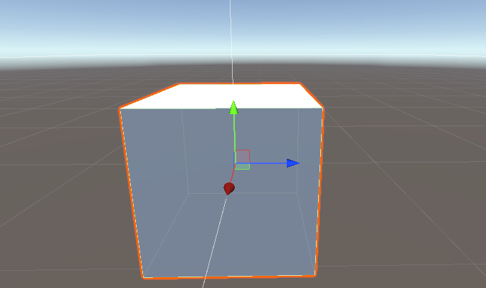
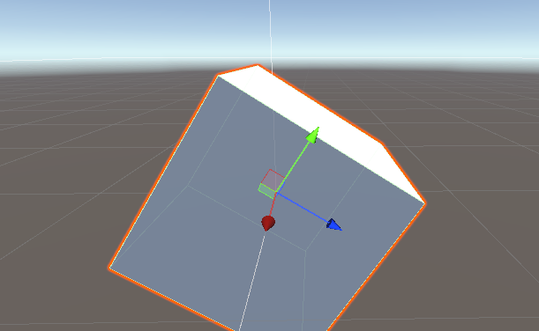
5. 프로젝트 진행
3
피봇
대부분 물체의 중앙이 피봇이 됨
피봇을 기준으로 회전,크기 변화를 진행

Slide 36
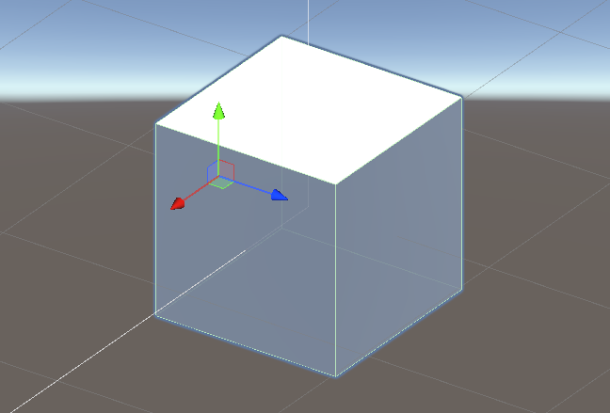
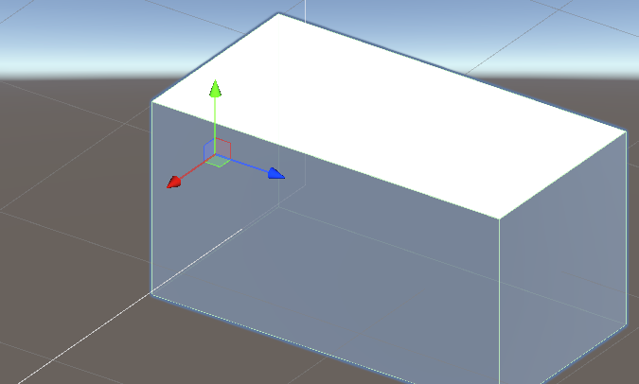
5. 프로젝트 진행
3
피봇
오브젝트의 길이를 늘이면 양옆으로 길이가 늘어나므로 피봇의 위치를 바꿔야 한다
그러나 오브젝트의 피봇 위치를 변경하는 방법은 없음
목적에 맞게 오브젝트의 상위 객체에 피봇을 설정 가능

Slide 37
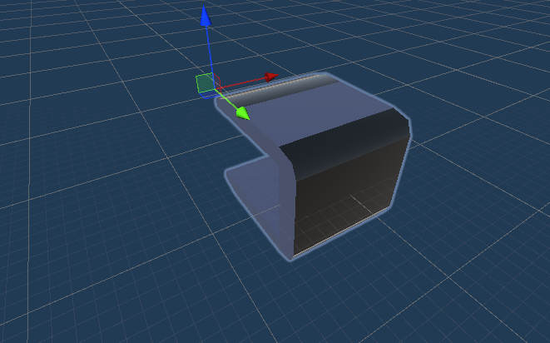
5. 프로젝트 진행
3
피봇
https://mariageunit.blogspot.com/2019/07/unity-1.html
그러나, 가장 좋은 방법은 디자이너에게 피봇 위치 고려해서 달라고 하자

